Slide 1
主题四
常见无机物及其应用
山东科学技术出版社
网址：http://www.lkj.com.cn/

Slide 2
常见无机物及其应用
第2节 常见金属单质及其化合物
1.了解钠、铝、铁等常见金属单质及其化合物的主要性质，了解这些物质在生产、生活中的应用。
2.知道铁离子的检验方法。
学习目标
山东科学技术出版社
网址：http://www.lkj.com.cn/

Slide 3
常见无机物及其应用 第2节 常见金属单质及其化合物
一、钠的单质及其化合物
钠元素位于元素周期表第三周期IA族，其原子最外层上只有1个电子，原子半径相对较大。在化学反应中，钠原子很容易失去最外层的这1个电子，形成具有稳定电子层结构的钠离子。
钠元素在自然界中储量极为丰富，全部以化合物的形式存在。这些含钠化合物在生产、生活中有着广泛的应用，如氯化钠（NaCl）、碳酸钠（Na₂CO₃）、碳酸氢钠（NaHCO₃）等。由于钠的化学性质很活泼，直到19世纪初，人们才在实验室里制得了金属钠，为深入了解钠的性质奠定了基础。
山东科学技术出版社
网址：http://www.lkj.com.cn/

Slide 4
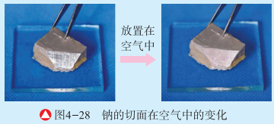
常见无机物及其应用 第2节 常见金属单质及其化合物
（一）钠单质
钠单质的化学性质非常活泼具有很强的还原性。
钠在空气中的反应
实验1：用镊子夹取一块金属钠，用滤纸吸干其表面的煤油，用小刀切去一端的表皮观察钠块切面发生的变化（图4-28）。
山东科学技术出版社
网址：http://www.lkj.com.cn/

Slide 5
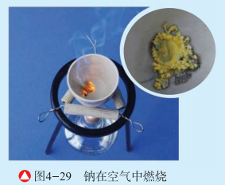
常见无机物及其应用 第2节 常见金属单质及其化合物
钠在空气中的反应
实验2：在玻璃片上切下一块绿豆粒大小的钠，放入坩埚中加热，待钠熔化后立即撤掉酒精灯，观察并记录实验现象（图4-29）。
金属钠性质活泼，切忌用手直接触碰金属钠。观察实验时请戴上护目镜。
山东科学技术出版社
网址：http://www.lkj.com.cn/

Slide 6
常见无机物及其应用 第2节 常见金属单质及其化合物
钠是一种银白色的金属，质软，密度比水小，熔点较低。
新切开的钠在空气中表面很快变暗了，这是由于钠的性质非常活泼，能迅速与空气中的氧气发生反应，生成白色的氧化钠（Na₂O）。
钠在空气中受热后会先熔化，然后与氧气发生剧烈反应，生成淡黄色的过氧化钠（Na₂O₂）。
山东科学技术出版社
网址：http://www.lkj.com.cn/

Slide 7
常见无机物及其应用 第2节 常见金属单质及其化合物
钠与水的反应
(1）用镊子夹取一块金属钠，用滤纸吸干其表面的煤油，在玻璃片上切下一块绿豆粒大小的钠；
(2）向盛有水的烧杯中滴加几滴酚酞溶液，将钠放入其中，观察并记录实验现象。
观察与思考：钠在水中发生了怎样的变化，为什么会产生这些现象？
山东科学技术出版社
网址：http://www.lkj.com.cn/

Slide 8
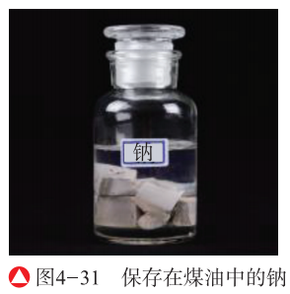
常见无机物及其应用 第2节 常见金属单质及其化合物
钠能够与水发生剧烈反应，生成氢氧化钠和氢气，并释放出大量的热。
钠很容易与空气中的氧气和水发生反应，因此，在实验室中通常将钠保存在煤油里（图4-31）。由于钠的密度比煤油大，所以钠沉在煤油下面，煤油将钠与空气隔绝开来。
山东科学技术出版社
网址：http://www.lkj.com.cn/

Slide 9
常见无机物及其应用 第2节 常见金属单质及其化合物
金属钠有着广泛的用途。钠作为一种很强的还原剂，可以把铁、锆、铌等稀有金属从其氯化物中置换出来；钠和钾形成的合金在室温下呈液态，导热性好，可用作快中子反应堆的导热剂；跟钠燃烧产生黄色火焰同理，钠蒸气受到激发发出黄光，高压钠灯发出的黄光射程远、透雾能力强，常用于道路和广场的照明。
山东科学技术出版社
网址：http://www.lkj.com.cn/

Slide 10
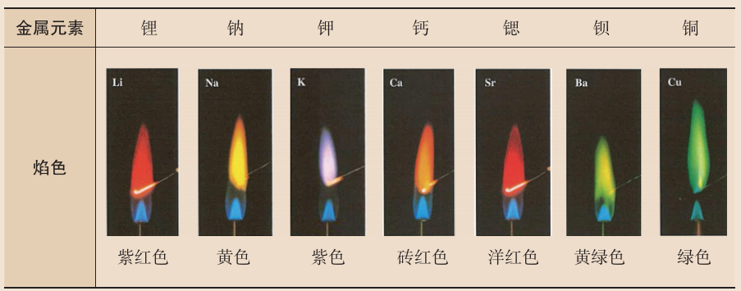
常见无机物及其应用 第2节 常见金属单质及其化合物
焰色实验
与金属钠相似，很多金属或它们的化合物在灼烧时都会使火焰呈现特征颜色。节日里燃放的绚丽多彩的烟火，就是利用了某些金属元素的这一性质。根据火焰呈现的特征颜色，我们可以判断样品中含有哪种金属元素。在化学上把这样的定性分析操作叫作焰色试验。
山东科学技术出版社
网址：http://www.lkj.com.cn/

Slide 11
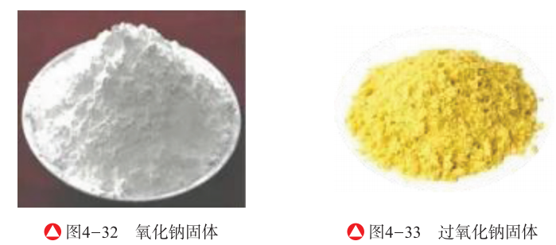
常见无机物及其应用 第2节 常见金属单质及其化合物
（二）氧化钠和过氧化钠
氧化钠（Na₂O）为白色粉末状固体（图4-32），过氧化钠（Na₂O₂）为淡黄色粉末状固体（图4-33）。
山东科学技术出版社
网址：http://www.lkj.com.cn/

Slide 12
常见无机物及其应用 第2节 常见金属单质及其化合物
氧化钠和氧化钙（CaO）都属于碱性氧化物。氧化钠不仅可以与水发生反应生成氢氧化钠，还可以与酸性氧化物反应生成盐，与酸反应生成盐和水。
山东科学技术出版社
网址：http://www.lkj.com.cn/

Slide 13
常见无机物及其应用 第2节 常见金属单质及其化合物
氧化物的分类
由两种元素组成的化合物，如果其中一种元素是氧元素，这样的化合物叫作氧化物。根据氧化物在组成和性质上的差异可以对其进行分类。从化学性质上来看，Na₂O、CaO等氧化物能与酸反应生成盐和水，这类氧化物称为碱性氧化物；CO₂、SO₂等氧化物能与碱反应生成盐和水，这类氧化物称为酸性氧化物；既能与酸反应生成盐和水，又能与碱反应生成盐和水的氧化物称为两性氧化物，如Al₂O₃。以上氧化物都能与酸或碱反应生成盐和水，因而也统称为成盐氧化物；反之，既不能与酸反应生成盐和水，又不能与碱反应生成盐和水的氧化物称为不成盐氧化物，如CO、NO等。
运用分类的方法，便于发现物质及其变化的规律，有利于预测物质的物理和化学性质。
山东科学技术出版社
网址：http://www.lkj.com.cn/

Slide 14
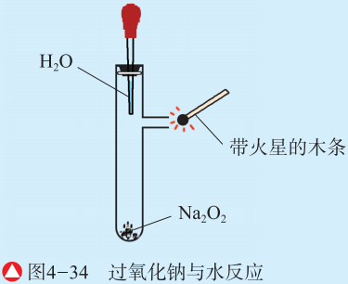
常见无机物及其应用 第2节 常见金属单质及其化合物
过氧化钠与水的反应
如图4-34所示，向盛有1-2g过氧化钠固体的具支试管中滴入1-2mL水，观察现象；将带火星的木条放在试管的支管口检验生成的气体；然后用手轻轻触摸试管底部，有什么感觉？
山东科学技术出版社
网址：http://www.lkj.com.cn/

Slide 15
常见无机物及其应用 第2节 常见金属单质及其化合物
过氧化钠与水反应生成氢氧化钠和氧气，这是一个放热反应。
利用这一性质人们常把过氧化钠用在呼吸面具和潜水艇里作为氧气的来源。
过氧化钠是强氧化剂具有漂白性可以用来漂白织物、麦秤、羽毛等。
山东科学技术出版社
网址：http://www.lkj.com.cn/

Slide 16
常见无机物及其应用 第2节 常见金属单质及其化合物
（三）碳酸钠和碳酸氢纳
碳酸钠（Na₂CO₃）俗称苏打，又称纯碱，常温下是白色粉末，易溶于水。
碳酸氢钠（NaHCO₃）俗称小苏打，常温下是细小的白色晶体，在水中的溶解度比碳酸钠的小。
碳酸钠和碳酸氢钠的水溶液都显碱性，都能与酸反应生成二氧化碳。
山东科学技术出版社
网址：http://www.lkj.com.cn/

Slide 17
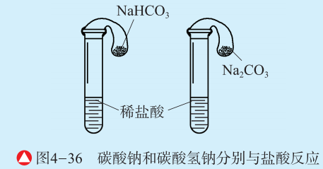
常见无机物及其应用 第2节 常见金属单质及其化合物
碳酸钠和碳酸氢钠分别与盐酸反应
在两支试管中分别加入5mL浓度为1mol/L的稀盐酸，在两个小气球内分别加入约0.3g的碳酸钠或碳酸氢钠粉末。如图4-36所示，将小气球分别套在两支试管口上，然后将气球内的碳酸钠和碳酸氢钠同时倒入试管中，观察现象，比较它们放出气体的快慢。
实验表明，碳酸钠和碳酸氢钠都能与盐酸反应，但碳酸氢钠与盐酸的反应要比碳酸钠与盐酸的反应剧烈得多。
山东科学技术出版社
网址：http://www.lkj.com.cn/

Slide 18
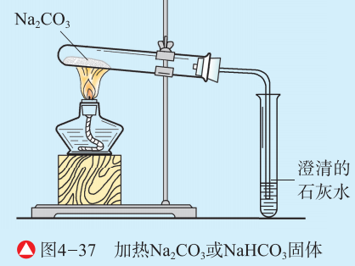
常见无机物及其应用 第2节 常见金属单质及其化合物
碳酸钠和碳酸氢钠的热稳定性
如图4-37所示装置，在一支大试管内装入少量碳酸钠固体，将导管插入盛有澄清石灰水的试管中，加热大试管底部，观察现象；然后换一支装入少量碳酸氢钠的大试管，加热，观察现象。
山东科学技术出版社
网址：http://www.lkj.com.cn/

Slide 19
常见无机物及其应用 第2节 常见金属单质及其化合物
碳酸钠很稳定，受热不易发生分解；碳酸氢钠不稳定，受热易分解，产生二氧化碳气体。我们可以利用碳酸钠和碳酸氢钠热稳定性的差异来鉴别这两种物质。
碳酸钠和碳酸氢钠在一定条件下可以相互转化。例如，向Na₂CO₃溶液中通入二氧化碳气体，Na₂CO₃溶液会与二氧化碳气体反应生成NaHCO₃溶液。
山东科学技术出版社
网址：http://www.lkj.com.cn/

Slide 20
常见无机物及其应用 第2节 常见金属单质及其化合物
碳酸钠可以用来去除物品（如餐具）表面的油污，也是重要的化工原料，它广泛地用于玻璃、制皂、造纸、纺织等工业生产中。
碳酸氢钠在生产、生活中有许多重要用途。在食品工业中它既是很多食品膨化剂的主要成分，又是制造碳酸饮料的原料；在泡沫灭火器中，它与Al(SO₄)₃溶液反应产生二氧化碳；在医疗上，它是用于治疗胃酸过多的一种药剂。
山东科学技术出版社
网址：http://www.lkj.com.cn/

Slide 21
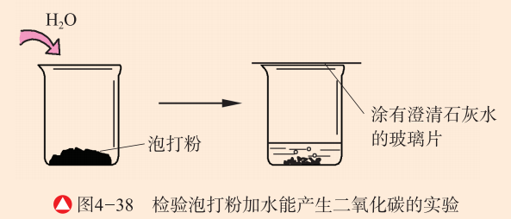
常见无机物及其应用 第2节 常见金属单质及其化合物
探究泡打粉(发酵粉)与水的反应
碳酸氢钠与某些固体酸性物质（如酒石酸、明矾等）混合可制成食品膨化剂（如泡打粉、发酵粉），用于蒸制馒头、面包等。试用实验证明泡打粉（发酵粉）加水或加热时都能产生二氧化碳（图4-38）。
山东科学技术出版社
网址：http://www.lkj.com.cn/

Slide 22
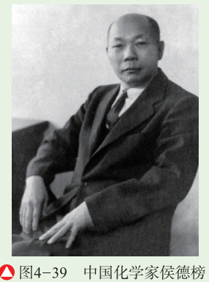
常见无机物及其应用 第2节 常见金属单质及其化合物
侯德榜和侯氏制碱法
侯德榜（1890-1974），中国化学家，“侯氏制碱法”的创始人，是我国近代化学工业的奠基人。
早期，人们主要从盐碱地和盐湖中获取碳酸钠，但产量有限，不能满足工业生产的需要。1861年，比利时人索尔维（E.Solvay）发明了以食盐、二氧化碳和氨为原料制取碳酸钠的“索尔维制碱法”（又称“氨碱法”）。
山东科学技术出版社
网址：http://www.lkj.com.cn/

Slide 23
常见无机物及其应用 第2节 常见金属单质及其化合物
由于外国对我国实行技术封锁，我国当时主要从英国进口纯碱。1917年，爱国实业家范旭东在天津创建了永利碱业公司，侯德榜应邀担任公司总工程师。针对氨碱法生产中的不足，1943年，侯德榜提出将合成氨和制取碳酸钠联合生产（联合制碱法）。这种方法提高了食盐利用率，缩短了生产流程，减少了对环境的污染。侯德榜打破了西方国家在制碱领域长期的技术封锁，创立了中国人自己的制碱工艺，为国家赢得了荣誉，为国家经济建设、民族科技振兴作出了卓越贡献。
山东科学技术出版社
网址：http://www.lkj.com.cn/

Slide 24
常见无机物及其应用 第2节 常见金属单质及其化合物
二、铝的单质及其化合物
铝元素位于元素周期表第三周期lllA族，其原子最外层上有3个电子，可以在化学反应中失去3个电子而达到最外层8电子稳定结构，在化合物中铝元素为＋3价。铝是地壳里储藏量最多的金属元素，约占地壳总质量的7.7%。由于铝是较活泼的金属，在自然界里铝元素主要以化合态的形式存在，如氧化铝。铝的单质及其化合物在人类的生产和生活中具有重要作用。
山东科学技术出版社
网址：http://www.lkj.com.cn/

Slide 25
常见无机物及其应用 第2节 常见金属单质及其化合物
（一）铝单质
铝是一种银白色的金属，具有美丽的金属光泽。它的密度较小，质地较软，延展性较好，导电、导热性好。
铝是比较活泼的金属，具有金属的通性，能够与氧气、酸和盐等物质发生反应。
山东科学技术出版社
网址：http://www.lkj.com.cn/

Slide 26
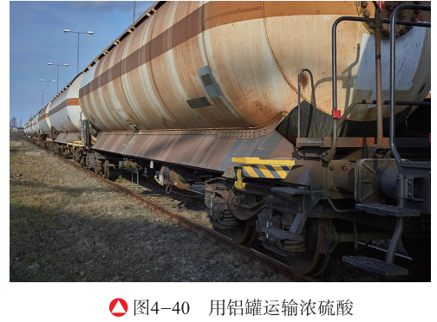
常见无机物及其应用 第2节 常见金属单质及其化合物
在常温下，铝能与空气中的氧气发生反应，生成一层致密而坚固的氧化物薄膜，这层薄膜能阻止金属继续被氧化，所以铝具有较好的抗腐蚀性。常温下，遇到浓硫酸或浓硝酸时，铝的表面会因迅速氧化形成薄膜而被钝化。因此，可以用铝制的容器来装运冷的浓硫酸或浓硝酸（图4-40）。
山东科学技术出版社
网址：http://www.lkj.com.cn/

Slide 27
常见无机物及其应用 第2节 常见金属单质及其化合物
铝的工业生产
铝土矿（主要成分是Al₂O₃）是铝元素在地壳中的主要存在形式之一，但氧化铝的氧化性很弱，难以被还原。1854年，法国化学家德维尔利用金属钠还原氧化铝制得了铝锭，但这种方法成本太高，难以工业化推广。1886年，电解法制铝工艺的发明，即电解熔融的冰晶石（Na₃AlF₆）和铝矾土（Al₂O₃）的混合物制取铝，使铝得以大规模生产，奠定了今天世界各国使用的电解铝工业方法的基础。冰晶石在电解氧化铝中起助熔剂作用。由于氧化铝的熔点很高，直接熔融电解需要2 050℃以上的高温，但在氧化铝中加入冰晶石后，只要在950℃左右通直流电就能使氧化铝熔融电解。
山东科学技术出版社
网址：http://www.lkj.com.cn/

Slide 28
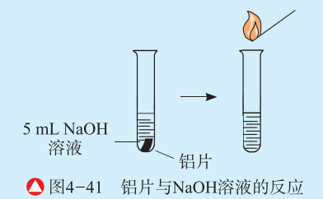
常见无机物及其应用 第2节 常见金属单质及其化合物
铝除了具有金属通性以外，还具有一些特殊的性质，如铝与碱也可以发生反应。
铝与NaOH溶液的反应
如图4-41所示，在试管中放入一小段预先用砂纸打磨过的铝片，再加入5mLNaOH溶液，观察实验现象；过一段时间后，将点燃的木条放在试管口，观察实验现象。
实验现象：___________________________
问题：为什么铝片与碱反应前需要预先用砂纸进行打磨？
铝能与NaOH溶液反应生成偏铝酸钠（NaAlO₂）和氢气。
山东科学技术出版社
网址：http://www.lkj.com.cn/

Slide 29
常见无机物及其应用 第2节 常见金属单质及其化合物
（二）氧化铝和氢氧化铝
氧化铝（Al₂O₃），俗称矾土，是一种白色、难熔的物质，耐腐蚀，绝缘性好，是一种比较好的耐火材料，可以用来制造耐火砖、耐火坩埚和高温结构陶瓷等。
氢氧化铝［Al(OH)₃］是白色粉末，不溶于水，常用作无机阻燃材料的添加剂。
氧化铝和氢氧化铝都既能与酸反应生成盐和水，也能与碱反应生成盐和水。
山东科学技术出版社
网址：http://www.lkj.com.cn/

Slide 30
常见无机物及其应用 第2节 常见金属单质及其化合物
实验1：取两支试管，分别加入少量的Al₂O₃粉末，然后分别加入2mL 2mol/L 稀硫酸2mol/LNaOH溶液，充分振荡，观察实验现象。
实验2：取两支试管，分别加入1mL 1mol/L AlCl₃溶液，再分别滴入2mol/L NaOH溶液至刚好析出Al(OH)₃白色沉淀为止；然后在其中一支试管中加入2mL 2mol/L 稀硫酸，在另外一支试管中加入1mL 2mol/L NaOH溶液，观察实验现象。
山东科学技术出版社
网址：http://www.lkj.com.cn/

Slide 31
常见无机物及其应用 第2节 常见金属单质及其化合物
实验表明，氧化铝和氢氧化铝在硫酸和NaOH溶液中都能溶解。氧化铝是典型的两性氧化物，氢氧化铝是典型的两性氢氧化物。
山东科学技术出版社
网址：http://www.lkj.com.cn/

Slide 32
常见无机物及其应用 第2节 常见金属单质及其化合物
氢氧化铝的酸式解离和碱式解离
氢氧化铝是一种难溶的弱电解质，溶解在水中的氢氧化铝在水溶液中可以有两种解离方式：
两种方式解离的Al(OH)₃都很少，解离时生成的H＋或OH^{一}也都很少。当将Al(OH)加入酸中时，H＋立即与Al(OH)₃解离出的少量OH^{一}发生反应生成水，从而促进了Al(OH)₃的碱式解离，使上述平衡向右移动，导致Al(OH)₃不断地溶解；反之，当将Al(OH）加入碱中时，OH^{一}立即与Al(OH)₃解离出的少量H＋发生反应生成水，从而促进了Al(OH)₃的酸式解离，使平衡向左移动，同样导致Al(OH)₃不断地溶解。
山东科学技术出版社
网址：http://www.lkj.com.cn/

Slide 33
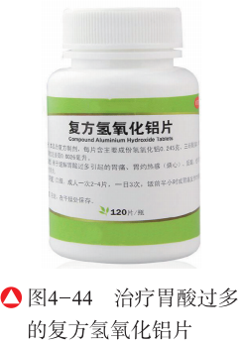
常见无机物及其应用 第2节 常见金属单质及其化合物
氢氧化铝可以中和酸而本身碱性极弱，不会对胃壁产生强烈的刺激和腐蚀。因此，氢氧化铝凝胶在医药上也是一种良好的抗酸剂（图4-44），可中和过多的胃酸、治疗消化性溃殇病。
山东科学技术出版社
网址：http://www.lkj.com.cn/

Slide 34
常见无机物及其应用 第2节 常见金属单质及其化合物
（三）铝合金材料
在工农业生产和日常生活中，我们很少使用纯金属，而主要使用合金。青铜是人类历史上使用较早的合金，至今已有3 000多年的历史。目前世界上使用量最大的、最常见的合金是钢。
合金是由两种或两种以上的金属（或金属与非金属）熔合而成的具有金属特性的物质。例如，黄铜是铜铸合金，青铜是铜锡合金，生铁是铁碳合金。合金具有许多优良的物理、化学和机械性能，在许多方面优于组成合金的各组分金属。例如，合金的硬度一般比它的各成分金属都大。合金的化学性质也与成分金属不同，使用不同的原料，改变原料的配比以及改变生产合金时的条件等，可以制得具有不同性能的合金。
山东科学技术出版社
网址：http://www.lkj.com.cn/

Slide 35
常见无机物及其应用 第2节 常见金属单质及其化合物
铝合金（含有10%-30%的镁）具有密度小、强度高、塑性好、抗腐蚀性好和制造工艺简单等优点。因此，相比于单质铝，铝合金的应用更为广泛，它主要用于建筑、交通运输以及电子科技等行业。
山东科学技术出版社
网址：http://www.lkj.com.cn/

